Slide 1
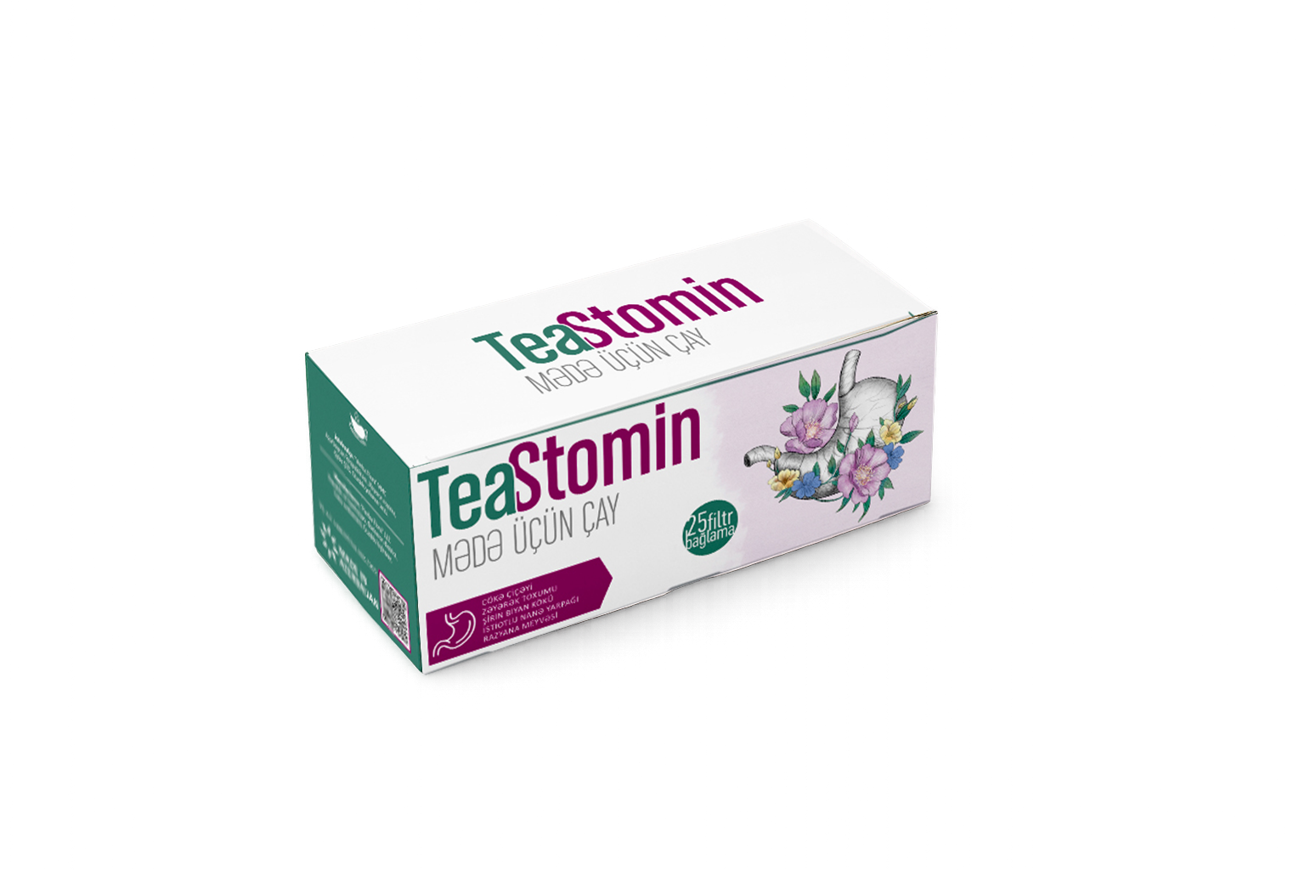

TEASTOMİN ÇAY

Slide 2
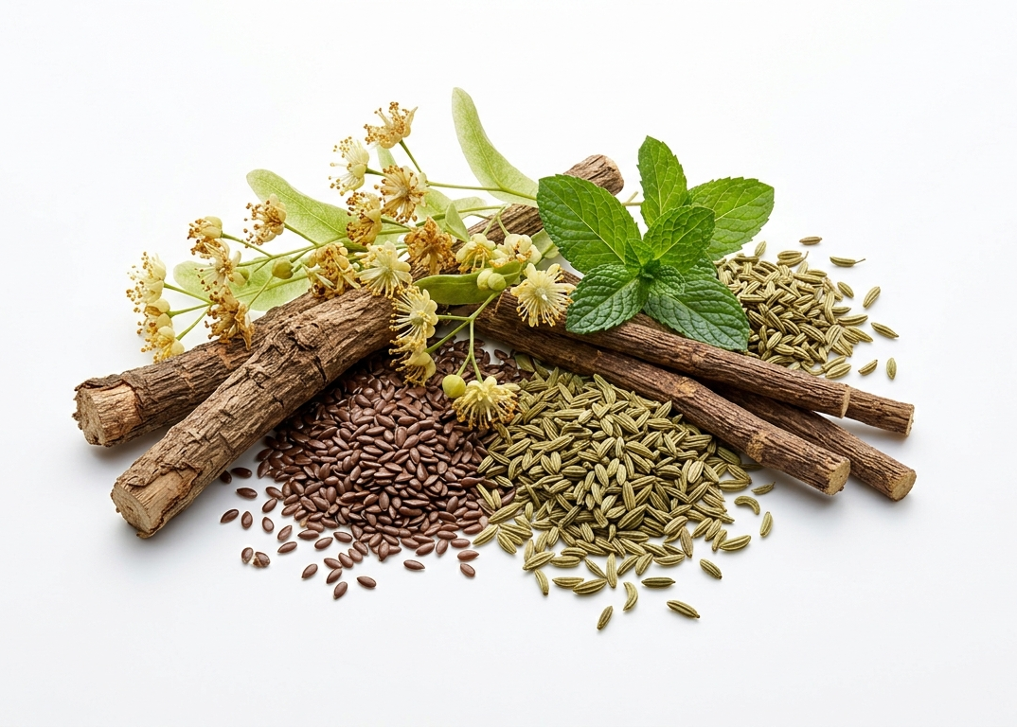

TƏRKİBİ:
Cökə çiçəyi
Zəyərək toxumu
Biyan kökü
İstiotlu nanə yarpağı
Razyana meyvəsi
Kəcəvər kökü

Slide 3
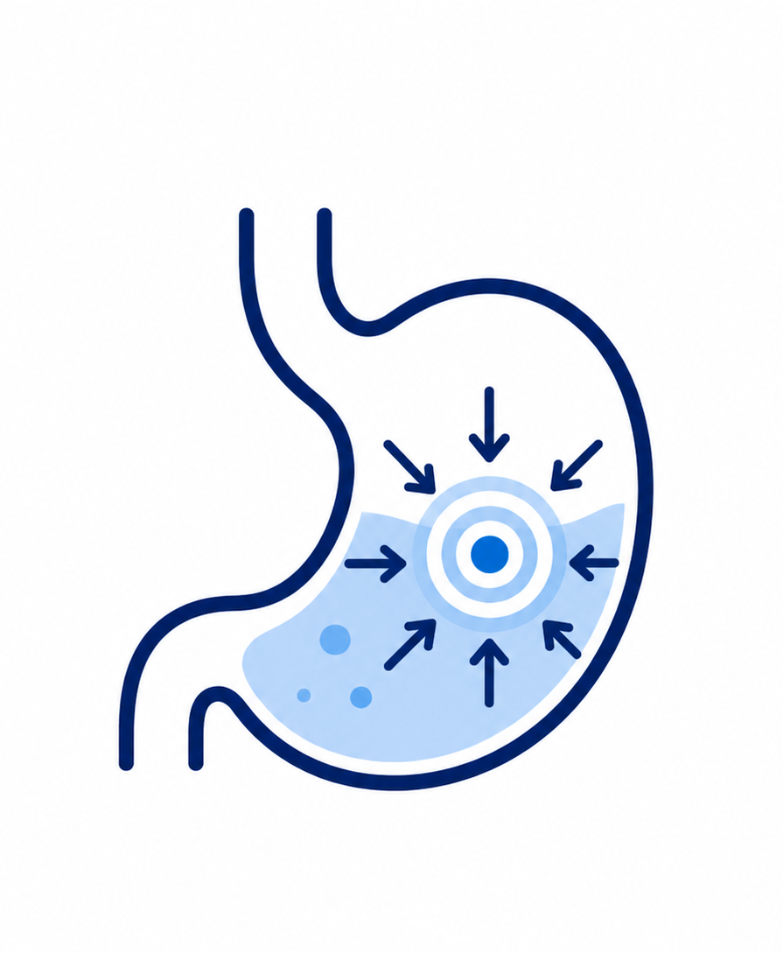
FARMAKOLOJİ TƏSİRİ
Mədənin selikli qişasına bürüyücü təsir göstərir.
Antasid təsiri sayəsində qıcqırmanı aradan qaldırır.
Spazmolitik və iltihab əleyhinə təsir göstərir, ağrını azaldır.
Mədənin selikli qişasında mikrosirkulyasiya və regenerasiyanı sürətləndirir.
Eroziya və xoraların sağalmasını tezləşdirir.
İştahanı və həzmi yaxşılaşdırır.
Köp əleyhinə təsir göstərir və qəbizliyi aradan qaldırır.

Slide 4
İSTİFADƏSİNƏ GÖSTƏRİŞ:
Hiperasid qastrit
Mədənin xora xəstəliyi
Onikibarmaq bağırsağın xora xəstəliyi
Reflüks-ezofagit
Mədə katarı

Slide 5
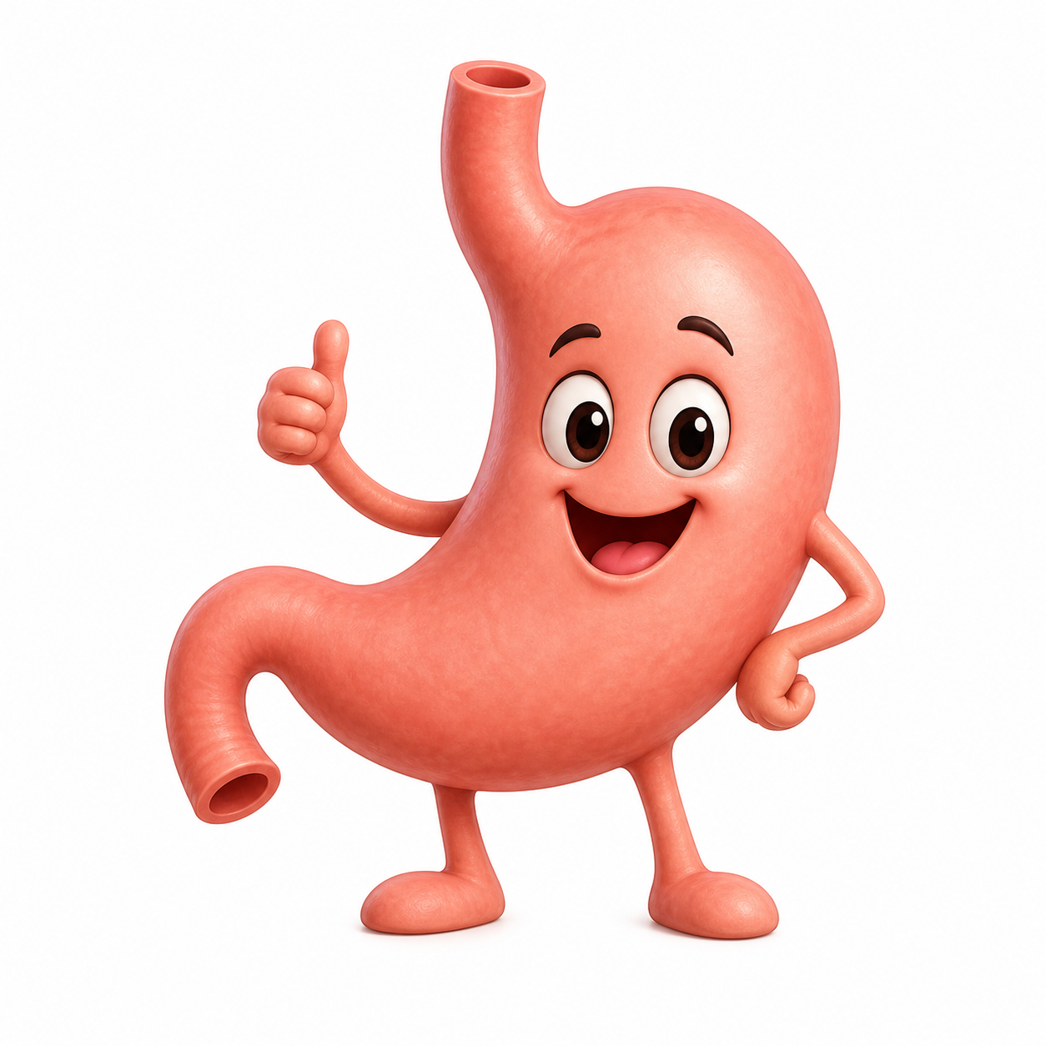
İSTİFADƏ QAYDASI:
2 filtr-bağlama 100 ml qaynar suda dəmlənir, soyuduqdan sonra gündə 4 dəfə hər dəfə 100 ml yeməkdən 30 dəqiqə əvvəl ıliq şəkildə qəbul edilir.

Slide 6
“1 FİNCAN TEASTOMİN = BƏDƏNDƏ 3 MƏRHƏLƏ”
1
2
3
Rahatlama başlayır
( spazm azalır )
Həzm aktivləşir
Yüngüllük hissi
yaranır

